Slide 1
Dojížďka do zaměstnání
Prostorové sociálně ekonomické informace a jejich využití
cv.7 1.4.2014

Slide 2
Dojížďka
Denní
Celková
Podle času a vzdálenosti
Do škol, za službami
Meziobecní, okresní, vnitroobecní
Funkční regiony, nodální regiony, lokální trhy práce

Slide 3
Zdroje dat o dojížďce
Přímé – šetření informací zaměřených na dojížďku (dotazník, rozhovor)
Nepřímé – údaje zaměstnavatelů, databáze firem, dopravců
Vyčerpávající
Výběrová (pouze vzorek obyvatelstva v dané územní jednotce)
VŠPS (1/4letně…0,5%)

Slide 4
Zdroje dat o dojížďce
1961 – poprvé ve SLDB dojížďka
Šetření není a nebylo vyčerpávající, ale lze srovnávat (stejná metodika a čas šetření)
1961 – EAO, kromě zemědělců, pouze do vybraných center (325)
1970 – všichni EAO, více středisek dojížďky (1975), periodicita, vzdálenost
1980 – úbytek ukazatelů
1991 – zaměstnaní/nezaměstnaní, čas, perioda, zahraničí
2001 – nejvíce údajů, denně, týdně, jinak, dopravní prostředek

Slide 5
Zdroje dat o dojížďce
2011 – obvyklý pobyt místo trvalého
Úbytek toků (30%)
Problém srovnatelnosti dat !!

Slide 6
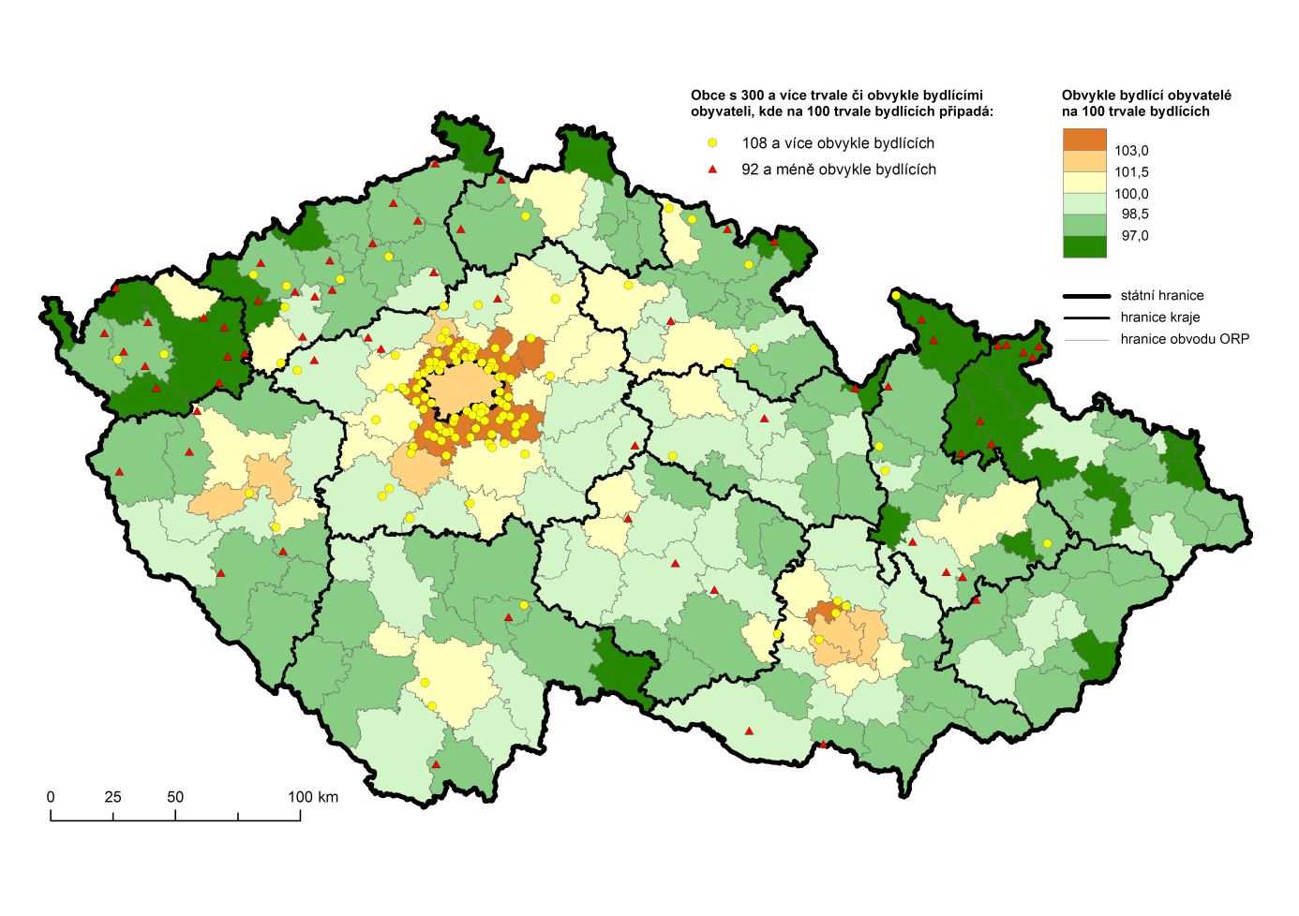

Slide 7
Dojížďkové regiony
Oblast, která spadá pod vliv centra dojížďky
Centrum definujeme na základě počtu obsazených pracovních míst a dojížďky do centra
OPM = zaměstnaní bydlící + migrační saldo (za prací) (1000 a více)
Do centra dojíždí 500 osob a více
Existují alespoň 3 obce, které mají hlavní tok do tohoto centra

Slide 8
Zadání
Pro okres, ve kterém leží Váš SO ORP vytvořte dojížďkové regiony (SLDB 2001)
- údaje za obce (toky – obec – obec)
- obsazená pracovní místa
- denní dojížďka
- výstup: mapa
- termín: začátek května

